Slide 1
Государственное бюджетное специальное (коррекционное) образовательное учреждение для обучающихся, воспитанников с ограниченными возможностями здоровья (VI вида) специальная (коррекционная) общеобразовательная школа-интернат №9 Калининского района Санкт-Петербурга
Реализация ФГОС: поддержка учащихся в достижении результатов реализации основной образовательной программы
6 ноября 2014 года

Slide 2
НАЧАЛЬНОЕ ОБЩЕЕ ОБРАЗОВАНИЕ
2

Slide 3
Стандарт направлен на обеспечение
условий для эффективной реализации и освоения обучающимися основной образовательной программы начального общего образования, в том числе обеспечение условий для индивидуального развития всех обучающихся, в особенности тех, кто в наибольшей степени нуждается в специальных условиях обучения, – детей с ограниченными возможностями здоровья

Slide 4
В основе Стандарта лежит системно-деятельностный подход, который предполагает:
разнообразие организационных форм и учет индивидуальных особенностей каждого обучающегося (включая детей с ограниченными возможностями здоровья), обеспечивающих рост творческого потенциала, познавательных мотивов, обогащение форм взаимодействия со сверстниками и взрослыми в познавательной деятельности
4

Slide 5
ОСНОВНОЕ ОБЩЕЕ ОБРАЗОВАНИЕ
5

Slide 6
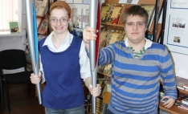
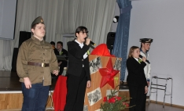
Стандарт направлен на обеспечение
условий создания социальной ситуации развития обучающихся, обеспечивающей их социальную самоидентификацию посредством личностно значимой деятельности
6

Slide 7
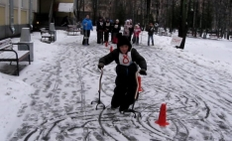
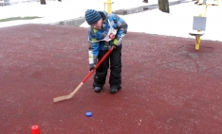
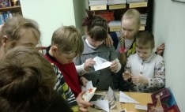
В основе Стандарта лежит системно-деятельностный подход, который предполагает:
построение образовательного процесса с учётом индивидуальных возрастных, психологических и физиологических особенностей обучающихся
7

Slide 8
СРЕДНЕЕ (ПОЛНОЕ) ОБЩЕЕ ОБРАЗОВАНИЕ
8

Slide 9
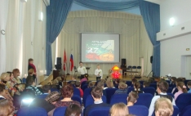
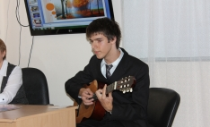
Стандарт направлен на обеспечение
создания условий для развития и самореализации обучающихся, для формирования здорового, безопасного и экологически целесообразного образа жизни обучающихся
9

Slide 10
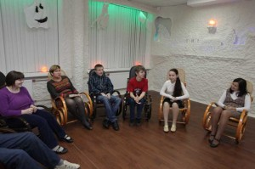
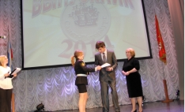
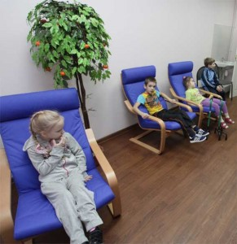
В основе Стандарта лежит системно-деятельностный подход, который предполагает:
построение образовательного процесса с учётом индивидуальных, возрастных, психологических, физиологических особенностей и здоровья обучающихся
10

Slide 11
Психолого-педагогические условия реализации основной образовательной программы должны обеспечивать:
преемственность содержания и форм организации образовательного процесса
учет специфики возрастного психофизического развития обучающихся
формирование и развитие психолого-педагогической компетентности обучающихся
вариативность направлений психолого-педагогического сопровождения участников образовательного процесса
диверсификацию уровней психолого-педагогического сопровождения (индивидуальный, групповой, уровень класса, уровень учреждения)
вариативность форм психолого-педагогического сопровождения участников образовательного процесса (профилактика, диагностика, консультирование, коррекционная работа, развивающая работа, просвещение, экспертиза)
11

Slide 12
ПОДДЕРЖКА УЧАЩИХСЯ, ИСПЫТЫВАЮЩИХ ТРУДНОСТИ В ОБУЧЕНИИ:
РЕАЛИЗАЦИЯ ЛИЧНОСТНО-ОРИЕНТИРОВАННОГО ПОДХОДА В ФОРМИРОВАНИИ УНИВЕРСАЛЬНЫХ УЧЕБНЫХ ДЕЙСТВИЙ

Slide 17
ПРОЕКТИРОВАНИЕ УЧИТЕЛЕМ
ОСВОЕНИЯ ОБУЧАЮЩИМИСЯ УНИВЕРСАЛЬНЫХ ДЕЙСТВИЙ
В КОНКРЕТНОЙ УЧЕБНОЙ СИТУАЦИИ
ВО ВНЕУРОЧНОЙ ДЕЯТЕЛЬНОСТИ

Slide 18
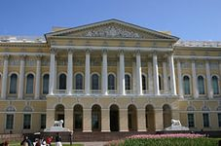
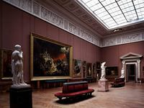
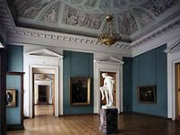
ИДЁМ НА УЧЕБНУЮ ЭКСКУРСИЮ В МУЗЕЙ
Чему «учит» музей?

Slide 19
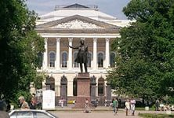
МУЗЕЙ
Что можно делать?
Чему можно научиться?
Как себя вести?

Slide 20
МУЗЕЙ
Что можно делать? Слушать экскурсовода. Рассматривать экспонаты. Задавать вопросы экскурсоводу. Общаться со знакомыми и незнакомыми людьми. Наблюдать за людьми.
Чему можно научиться?
Как себя вести?

Slide 21
МУЗЕЙ
Что можно делать? Слушать экскурсовода. Рассматривать экспонаты. Задавать вопросы экскурсоводу. Общаться со знакомыми и незнакомыми людьми. Наблюдать за людьми.
Чему можно научиться? Узнать о произведениях искусства. Научиться правилам поведения в общественном месте. Научиться задавать вопросы экскурсоводу.
Как себя вести?

Slide 22
МУЗЕЙ
Что можно делать? Слушать экскурсовода. Рассматривать экспонаты. Задавать вопросы экскурсоводу. Общаться со знакомыми и незнакомыми людьми. Наблюдать за людьми.
Чему можно научиться? Узнать о произведениях искусства. Научиться правилам поведения в общественном месте. Научиться задавать вопросы экскурсоводу.
Как себя вести? Не разговаривать во время экскурсии. Не перебивать экскурсовода. Задавать вопросы в специально отведённое время. Не сорить. Не кричать и громко не разговаривать.

Slide 23
МУЗЕЙ
Универсальные действия вступать в диалог, задавать вопросы и отвечать на них (экскурсовод, учитель, смотрители, посетители музея, работники музея) – К познавать новое (новые произведения искусства) – П личное отношение к происходящему в музее (благодарность за экскурсию, за обслуживание) – Л контролировать свои действия (правила поведения) - Р

Slide 24
ПРОГРАММА ФОРМИРОВАНИЯ УНИВЕРСАЛЬНЫХ УЧЕБНЫХ ДЕЙСТВИЙ:
МОДЕЛЬ РЕАЛИЗАЦИИ

Slide 26
Государственное бюджетное специальное (коррекционное) образовательное учреждение для обучающихся, воспитанников с ограниченными возможностями здоровья (VI вида) специальная (коррекционная) общеобразовательная школа-интернат №9 Калининского района Санкт-Петербурга
Реализация ФГОС: поддержка учащихся в достижении результатов реализации основной образовательной программы
6 ноября 2014 года
26

